Slide 1

Tema 5: Proceso de cobros y pagos
Grado en Ingeniería Informática

Slide 2
Índice
Vías de Pago
Condiciones de pago
Circuito de los instrumentos de cobro más comunes en las empresas
Cheque
Pagaré
Letra de Cambio
Recibo
Factoring
Cofirming
Estructura de un documento de cobro
El asistente de cobros y pagos
Reclamaciones de facturas a clientes
Efectos impagados
Circuitos de Cobros y pagos

Slide 3
¿Para qué se utiliza la Gestión de Cobros en una empresa?
RESPUESTA
Saber cuando vencen los plazos de nuestros clientes y poder cobrarles las facturas.
Para poder hacer frente a nuestros pagos con terceros (Proveedores, Personal de la empresa, Hacienda Pública, etc.)
La empresa pueda subsistir.

Slide 4
Condiciones de Pago
Contado
Reposición
Reembolso
30 días
60 días
90 días
120 días
150 días
180 días
30 y 60 días
30, 60, 90 días
90 y 120 días
……
Son los días de aplazamiento desde la fecha de la factura hasta la fecha de cobro ó pago.
Acuerdo entre cliente y proveedor.

Slide 5
Días de vencimiento Fijos
Son los días en los que el cliente desea agrupar sus pagos, por ejemplo:
10
25

Slide 6
Formas de pago más comunes en las empresas
Cheque
Pagaré
Letra de cambio
Recibo
Transferencia Bancaria
Domiciliación Bancaria
Factoring
Confirming

Slide 7
Préstamo
Se entrega la totalidad de la cantidad
Se pagan intereses desde el principio
Se paga una comisión
Se establecen garantías
Hipotecarias: compra de inmuebles
Leasing: compra de vehículos, maquinaria, mobiliario
Avales: Un tercero pagará en caso de insolvencia.

Slide 8
Crédito
Se establece una cantidad máxima disponible
Se realizan disposiciones parciales de esa cantidad, descuento.
Se pagan intereses sobre la cantidad dispuesta
Se paga una comisión sobre el total
Líneas de crédito:
Las entregas se realizan contra un documento de cobro (efecto comercial)

Slide 9
CHEQUE
La empresa envía mercancía al cliente.
El cliente envía el cheque a la empresa.
La empresa recibe el cheque y lo presenta para su cobro en una entidad financiera.
La entidad financiera presenta el documento para su compensación en la Cámara de Compensación.
La entidad financiera adeuda el importe del cheque al librador (cliente).
Finalmente, la mencionada entidad financiera, abona la cantidad a la empresa.

Slide 10
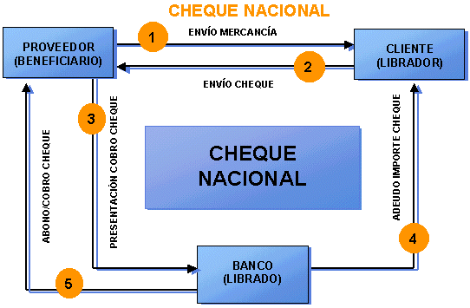
CHEQUE
Instrumento de cobro/pago respaldado por una entidad financiera y autorizado por el emisor.

Slide 11
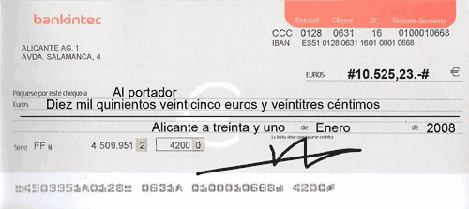
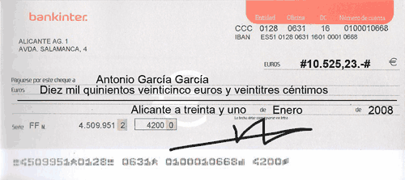

Slide 12
Tipos de cheque
Al portador.
Nominativo.
Endoso o traspaso
A la orden
No a la orden
Cheque cruzado.
Cheque para abonar en cuenta.
Cheque conformado.
Cheque bancario
Cheque ventanilla.
Notes:
Al portador. El beneficiario del dinero será quien posea el documento.
Nominativo. El beneficiario es la persona o empresa a cuyo nombre está el cheque. Este se entrega a otra persona mediante un endoso, esto significa que el principal beneficiario recibe el documento con el nombre de otro beneficiario y lo firma. Estos además pueden ser:
A la orden: se permite su endoso o traspaso a otra persona.
No a la orden: no se puede transmitir mediante ningún endoso.
Existen otro tipo de cheques que se pueden considerar “especiales”:
Cheque cruzado. Solo se puede cobrar a través de una entidad bancaria.
Cheque para abonar en cuenta. Solo se podrá cobrar si se abona en una cuenta bancaria, nunca en efectivo.
Cheque conformado. La entidad bancaria responsable de hacer el pago asegura que la cuenta de la que se extraerá el dinero tiene fondos y se asegura el cobro.
Cheque bancario. Quien lo firma (librador) es la propia entidad bancaria que deberá pagar (al librado).
Cheque ventanilla. No son en sí un cheque, pero los podemos considerar como una parte del mismo. Ya que significan que el cheque se ha recibido, es decir, el cheque que lleva consigo un aviso.

Slide 13
Cheque: Evaluación del instrumento
 | VENTAJAS | INCONVENIENTES
EMISOR | Flexibilidad de gestión de tesorería No está obligado a tener la cantidad disponible el mismo día de la emisión del cheque
RECEPTOR | Posibilidad de endosar el documento | Iniciativa en el pago corresponde al cliente Poca fuerza legal en el caso de impagados Retraso del pago por parte de los clientes

Slide 14
PAGARÉ
Recepción mercancía y comprobación con factura y albarán.
El cliente extiende pagaré.
La empresa recibe el pagaré y puede esperar al vencimiento, endosarlo o llevarlo al descuento.
Cobro.

Slide 15
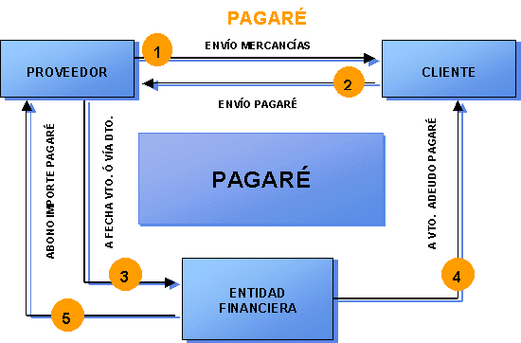
PAGARÉ
Instrumento de cobro/pago similar al cheque
más flexible en los plazos (permite diferir la fecha en que puede ser hecho efectivo y, por tanto, con posibilidad de descuento)

Slide 16
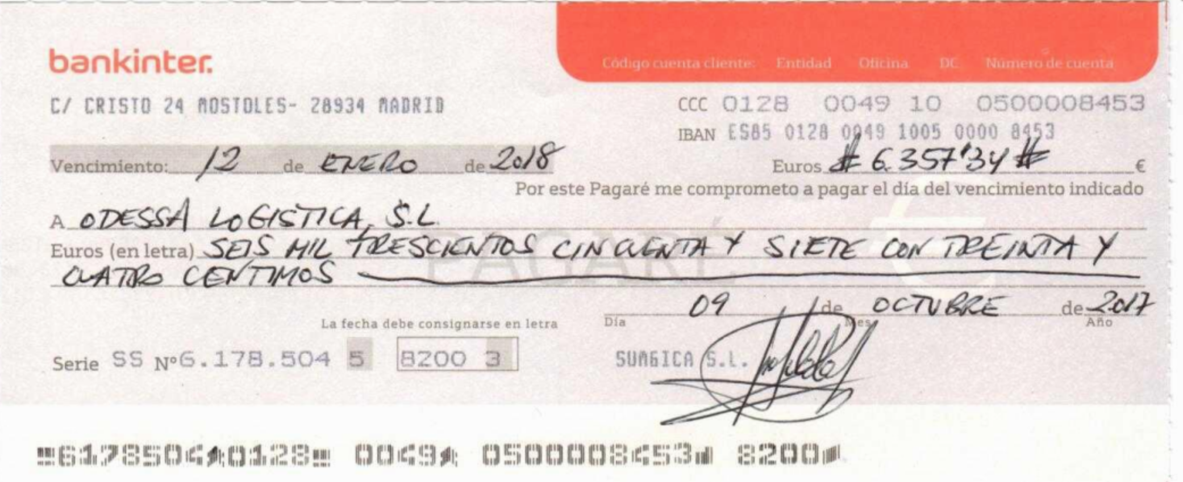

Slide 17
Pagaré: Evaluación del instrumento
 | VENTAJAS | INCONVENIENTES
Financiación por descuento comercial.
Cliente puede retrasar la emisión deliberadamente.
Verificar la factura.
Mayor trabajo administrativo.

Slide 18
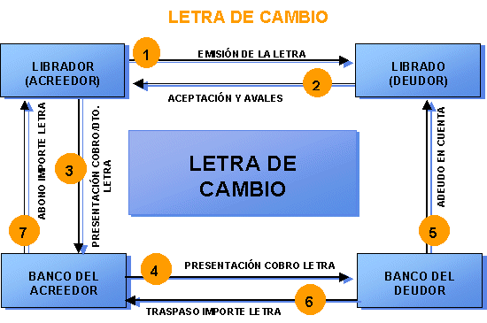
LETRA DE CAMBIO
Forma de cobro/pago diferido apropiado para clientes con crédito dudoso e importes medianos/grandes.

Slide 19
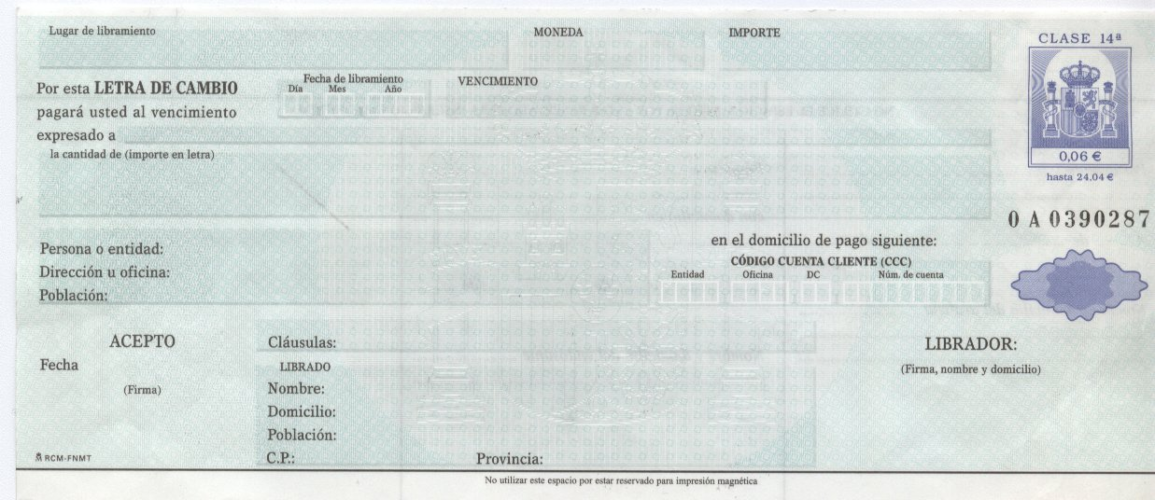
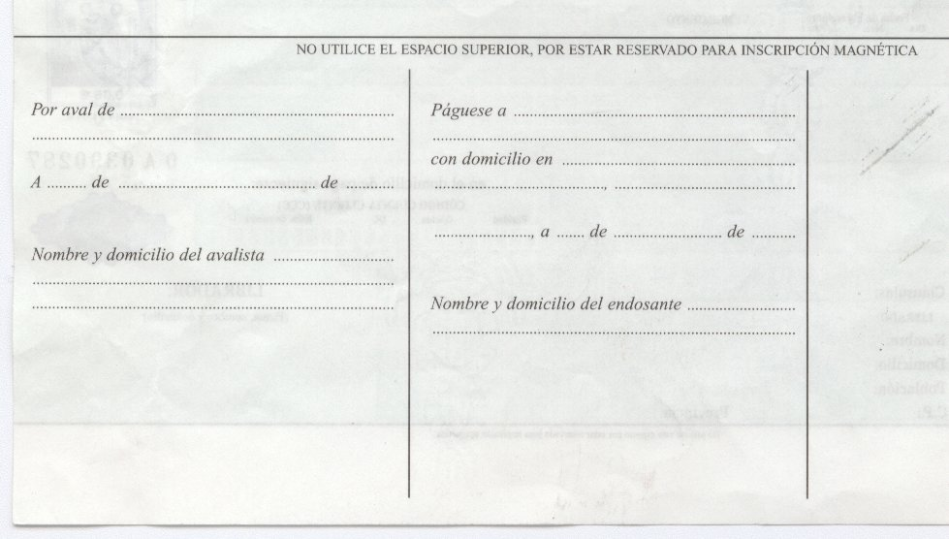

Slide 20
Letra de cambio: Evaluación del instrumento
 | VENTAJAS | INCONVENIENTES
Mayor seguridad en la transacción.
Cuando es aceptado el efecto adquiere condición de título ejecutivo.
Costes de emisión y cobro.

Slide 21
RECIBO
Se inicia con la entrega de la mercancía por parte de la empresa.
La empresa emite el recibo.
El cobro del recibo podrá hacerse:
Mediante domiciliación bancaria
Mediante soporte magnético (Norma 58)

Slide 22
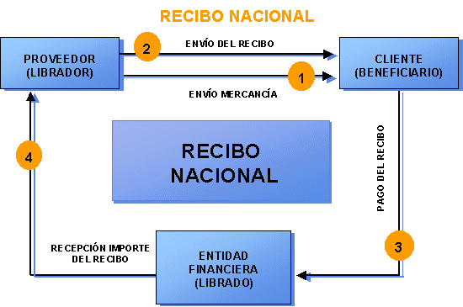
RECIBO
Instrumento de cobro/pago por el que la empresa exige al cliente una cantidad en una fecha determinada por un producto o servicio prestados.

Slide 23
Recibo: Evaluación del instrumento
 | VENTAJAS | INCONVENIENTES
Se evita el uso de papel especial.
Tratamiento mecanizado con el banco.
Uso flexible en el ingreso de fondos.
Importante realizar una gestión eficiente de los datos de domiciliación.
Recibos cedidos al cobro al banco, fecha de valoración un día hábil después del vencimiento.

Slide 24
Transferencia
Se inicia con la entrega de la mercancía por parte de la empresa.
El proveedor emite la factura y en su caso un recibo.
Se establece el IBAN de la cuenta del proveedor donde se efectuará el pago.
El cliente realiza la transferencia a esa cuenta.
La iniciativa de pago es del cliente

Slide 25
Domiciliación
Se inicia con la entrega de la mercancía por parte del proveedor.
El proveedor emite la factura y en su caso un recibo.
Se establece el IBAN de la cuenta del cliente donde se efectuará el pago
El proveedor envía un recibo al banco para que carge el importe en la cuenta del cliente y se lo abone en su cuenta
La iniciativa de pago es del proveedor
El proveedor tiene que contratar con el banco el servicio.

Slide 26
FACTORING
Se inicia con la entrega de la mercancía por parte de la empresa.
El proveedor emite la factura y en su caso un recibo.
Se lo cede a la empresa Factor.
El factor abona la cantidad al emisor de la factura
El factor realiza el cobro al cliente.

Slide 27
FACTORING
jjj l
Cliente
Proveedor
Factoring
Factor
Instrumento de cobro/pago por el que la empresa cede el cobro de la factura a una tercera empresa “Factor” que le adelanta el pago y despues se lo exige al cliente

Slide 28
Factoring: Evaluación del instrumento
 | VENTAJAS | INCONVENIENTES
Se evita el uso de papel especial.
Se consigue finaciar la operación
Si se producen impagados se le puede exigir al emisor la cantidad adelantada en función del contrato
Costes de la operación.

Slide 29
Confirming
La empresa recibe la factura de un proveedor.
Si la factura está conforme, se comunica la orden de pago a un Banco* con una fecha de cargo en cuenta.
El Banco comunica al proveedor la conformidad de la factura y la fecha de vencimiento
Le ofrece el anticipo del cobro, estando garantizado, con intereses.
El proveedor elige entre esperar a la fecha de vencimiento o pedir el anticipo.

Slide 30
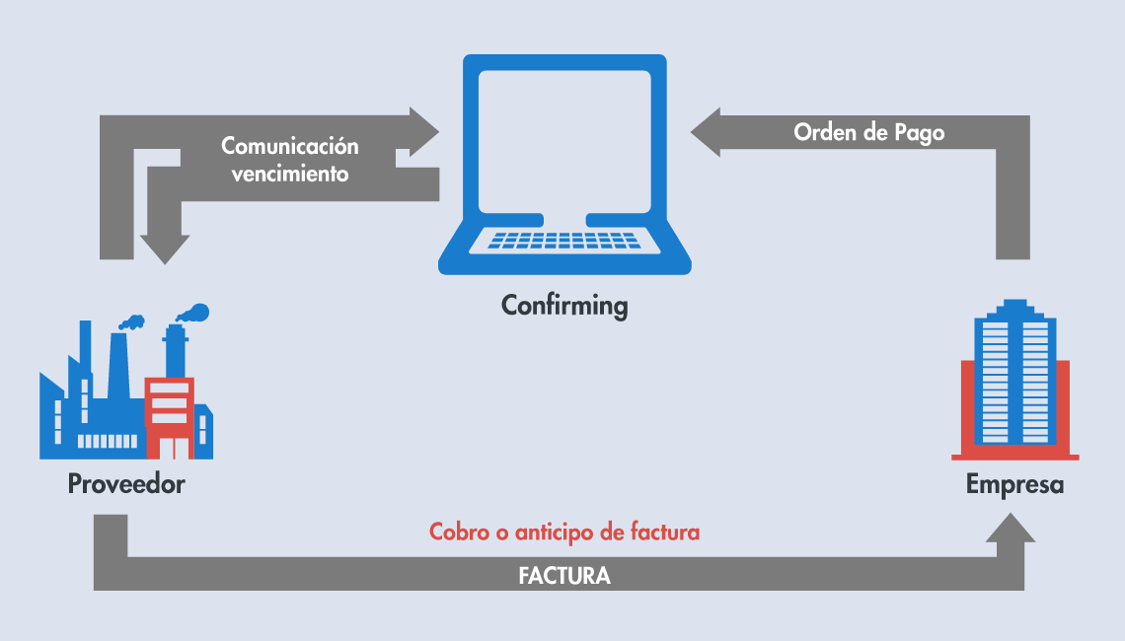
Confirming

Slide 31
Confirming: Evaluación del instrumento
 | VENTAJAS | INCONVENIENTES
Se evita el uso de papel especial.
Se consigue finaciar la operación
Si se producen impagados se le puede exigir al emisor la cantidad adelantada en función del contrato
Costes de la operación.

Slide 32
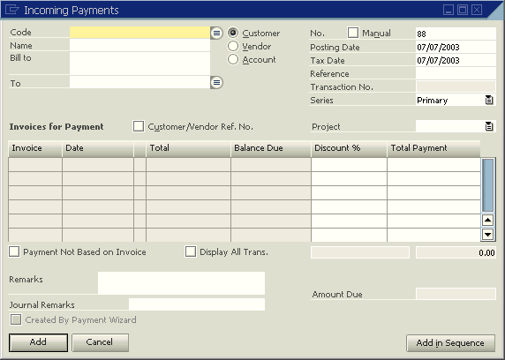
Estructura de un documento de cobro
Cobro recibido
Cabecera de documento de cobro
Facturas pendientes, abonos y asientos
Totales, Comentarios

Slide 33
Cabecera de documento de cobro
Cobros
Código
Nº. (de serie o manual)
Nombre
Fecha de contabilización
Dirección del destinatario de pago o factura
Fecha del documento
Referencia
Persona de contacto
Proyecto
Registro maestro de la empresa o proveedor
Registro maestro de cliente

Slide 34
Determinación del importe de cobro
Cobro recibido
Cabecera de documento de cobro
☑ Visualizar facturas con la misma dirección de factura
☑ Visualizar todas las operaciones
◻ Número de referencia de cliente/proveedor
Doc. | Plazo | * | Total | Saldo vencido | Descuento | Clase de documento | Total pago
101 | 1 de 2 | * | 200 | 180 |  | IN | 180
101 | 2 de 2 |  | 100 | 100 | 2% | IN | 98
202 | 1 de 1 |  | -50 | -50 |  | RC | -50
303 | 1 de 1 |  | 25 | 25 |  | JE | 25
☑ Cobro no basado en factura
25
25
Impuestos
Importe vencido
Añadir
Cancelar
Añadir en serie

Slide 35
El asistente de Cobros y Pagos (1)
El asistente de Cobros y Pagos se utiliza para crear automáticamente documentos de cobro/pago basados en las facturas de clientes y proveedores pendientes en el sistema.

Slide 36
El asistente de Cobros y Pagos (1)
Cuando se inicia el asistente de pagos, se especifican varios criterios de selección:
Parámetros generales, como la fecha contable, la clase (cobro o pago), los medios de pago (cheque, transferencia bancaria, efecto) y la serie a utilizar para crear los documentos.
Los clientes o proveedores para que el sistema compruebe y localice las facturas.
Criterios de selección para los documentos que incluye el sistema.
Las vías de pago que utiliza el sistema.

Slide 37
El asistente de Cobros y Pagos (1)
Criterios de selección
Opciones del asistente
Parámetros generales
Interlocutores comerciales: Criterios de selección
Parámetros de documento
Vía de pago: Criterios de selección
Cargar
Ejecuciones de asistente grabadas
Grabar
Recomendaciones
Ejecutar

Slide 38
El asistente de Cobros y Pagos (1)
Basándose en estos criterios, el sistema crea un informe de recomendación que es una lista de cobros o pagos propuestos.
Puede aceptar o rechazar estas recomendaciones.
Puede grabar las recomendaciones y continuar en una fecha posterior o bien puede ejecutar los cobros o pagos.

Slide 39

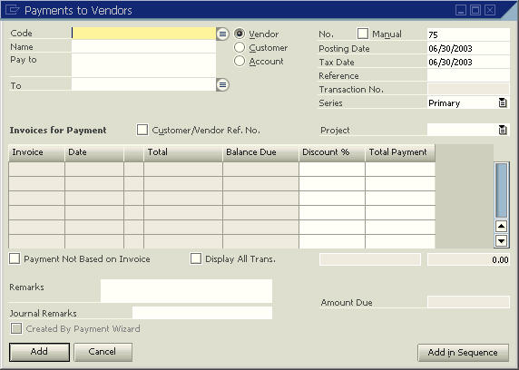

El asistente de Cobros y Pagos (2)
Criterios de selección
Opciones del asistente
Parámetros generales
Interlocutores comerciales: Criterios de selección
Parámetros de documento
Vía de pago: Criterios de selección
Impresión de informes
Impresión de documentos
Recomendaciones
Cuaderno bancario
Documentos de pago
Transferencia bancaria
Deutsche Bank
Impresión de cheques
- Cuatrocientos -
€
- 400,-
A
$
El texto impreso no puede modificarse ni tacharse.
X
Nºcuenta
X
X
X
00000150900
12131400
67291500 11

Slide 40
El asistente de Cobros y Pagos (2)
Cuando ejecutamos el proceso final, el sistema crea automáticamente los documentos de cobro o pago de las recomendaciones aceptadas.

Slide 41
Reclamaciones de facturas a clientes
Se utiliza para realizar reclamaciones automáticas a los clientes cuando no pagan sus facturas a tiempo.
Consiste en enviar al cliente una carta (varios niveles) en la cual se reflejan las facturas pendientes, los importes y los vencimientos.

Slide 42
Asistente de reclamación
Cuando se inicia el asistente de reclamación, se especifican varios criterios de selección:
Los parámetros generales, como el nombre de la reclamación, la fecha de ejecución de la reclamación y los niveles de reclamación que el sistema tendrá en cuenta.
Los clientes que el sistema debe comprobar para localizar las facturas que deben reclamarse.
Seleccionar el método de reclamación:
Una carta por factura
Una carta por nivel de reclamación
Una carta por cliente

Slide 43


Asistente de reclamación
Criterios de selección
Opciones del asistente
Parámetros generales
Seleccionar
Clientes
Parámetros de documento
Cargar
Ejecuciones de asistente grabadas
Informe de recomendación
Grabar
Recomendaciones
Imprimir
Reclamación
Entrada en el registro maestro de cliente

Slide 44
Asistente de reclamación
4
3
2
Niveles de reclamación
1
Días
Registro maestro de cliente
Comisiones de reclamación e interés de reclamación
Método de reclamación
Condición de reclamación

Slide 45
Asistente de reclamación
Basándose en estos criterios, el sistema crea un informe de recomendación que es una lista de reclamaciones propuestas.
Puede aceptar o rechazar estas recomendaciones.
Puede grabar las recomendaciones y continuar en una fecha posterior o bien imprimir las reclamaciones.

Slide 46
Asistente de reclamación
Al optar por imprimir las reclamaciones, el sistema imprime las cartas y, al mismo tiempo, almacena el nivel de reclamación y la fecha de la ejecución de la reclamación en la factura de clientes.
También almacena el nivel de reclamación más elevado de las facturas en el registro maestro de cliente.

Slide 47
EFECTOS IMPAGADOS
Los efectos se descuentan en una entidad financiera. (nos adelantan el dinero)
Llegado el vencimiento del efecto, el cliente no atiende el efecto y se produce el impagado.
La entidad financiera carga el importe del efecto y los gastos originados en nuestra cuenta bancaria.

Slide 48
EFECTOS IMPAGADOS: Renegociación
Gestión telefónica con el cliente para renegociar el efecto impagado.
El acuerdo obtenido puede traducirse en:
El envío por parte del cliente de un cheque por el importe del efecto más los gastos originados. (se recupera todo)
El envío por parte del cliente de un cheque por el importe del efecto. (no se recuperan los gastos del impagado)
El libramiento de un nuevo efecto que incorpora un plazo de tiempo adicional en el vencimiento. El efecto renegociado suele incluir los gastos habidos por el impagado y cierta suma representativa de los intereses que cargamos al cliente por el aplazamiento convenido.

Slide 49
EFECTOS IMPAGADOS: Definitivo
Si el acuerdo no llega a un buen fin:
El impago del efecto es definitivo, sin posibilidad de recuperación del importe.
Recuperar la mercancía vendida.
Si la venta estaba asegurada con una compañía (por ejemplo: Crédito y Caución), deberemos crear un expediente con dicha compañía para cobrar el % que tengamos acordado para estos casos. (suele ser el 80% del importe del efecto impagado)

Slide 50
CIRCUITO CARTERA DE PAGOS:
PROCESO DE GENERACIÓN DE INFORMES
Facturas
Compras
Maestro
Vías de Pago
Condiciones de Pago
Maestro
Proveed.
Solicitar datos
Proceso Generación de Cartera
- Proceso manual (proveedor a proveedor)
-Proceso automático (generación masiva)
Status = ‘G’
Disponer de una trazabilidad de los diferentes status por los que pasa un pago.
Historial Cartera de Pagos
Asiento
Contable
Cartera de Pagos
Solicitar proveedor
Mantenimiento cartera de pagos
- Modificar datos (Vto., cuenta Bco. prevista).
- Añadir manualmente.
- Eliminar.
Solicitar datos
Informes de Situación
Por Proveedor
Por fecha Vencimiento
Por Cta, Bco. prevista

Slide 51
CIRCUITO CARTERA DE PAGOS:
PROCESO PAGOS A PROVEEDORES
- Banco nuestro para pago.
- Hasta vto. a pagar.
- Fecha contable.
- Seleccionar medio de pago (Cheque, Pagaré, Norma-34).
Solicitar datos
Status = ‘P’
Cartera de Pagos
Asiento contable de pago
Proceso de Pagos a Proveedores
Historial Cartera de Pagos
Norma-34
Emisión cartas a proveedores
Emisión de pagarés
Emisión de Cheques
Disponer de una trazabilidad de los diferentes status por los que pasa un pago.
Ordenes de transferencias para pagos en fichero txt.

Slide 52
CIRCUITO CARTERA DE COBROS:
PROCESO DE GENERACIÓN DE INFORMES
Facturas
Ventas
Maestro
Vías de Pago
Condiciones de Pago
Maestro
Clientes
Solicitar datos
Proceso Generación de Cartera
- Proceso manual
(cliente a cliente)
-Proceso automático (generación masiva)
Status = ‘G’
Historial Cartera de Cobro
Asiento
Contable
Cartera de Cobros
Solicitar Cliente
Disponer de una trazabilidad de los diferentes status por los que pasa un cobro.
Mantenimiento cartera de Cobros
- Modificar datos (Vto., cuenta Bco. cliente).
- Añadir manualmente.
- Eliminar.
Solicitar datos
Informes de Situación
Por
Cliente
Por fecha Vencimiento
Por Tipo de Cartera
(Cheque, Pagaré, Recibo, etc.)

Slide 53
CIRCUITO CARTERA DE COBROS:
PROCESO REMESA COBROS A CLIENTES
- Banco nuestro para cobro.
- Seleccionar cobros
- Fecha contable.
- Seleccionar medio de cobro (Cheque, Pagaré, Norma-58).
- Seleccionar: Cobro / Descuento
Al vencimiento de los efectos, se pasan a cobrados y el status = ‘P’
Si un cliente no atiende el efecto a su vencimiento se
produce el impagado y el status = ‘I’
Solicitar datos
Status = ‘R’
Asiento contable
Remesa
Solicitar datos
Cartera de Cobros
Proceso vencimiento efectos
Proceso Remesa de Cobros a Clientes
MaestroBancos
(Riesgo)
Status = ‘P’
Asiento contable del cobro o impagado
Historial Cartera de Cobro
Norma-58
Emisión carta para el Banco
Acompañamos los documentos físicos (cheques, Pagarés, Letras)
Disponer de una trazabilidad de los diferentes status por los que pasa un cobro.
Anticipo de crédito en fichero txt

